Slide 1
Совершенствование методики оценки безопасности проезда по мостовым сооружениям
Рубежанский Андрей Валерьевич
Первый заместитель генерального директора –
исполнительный директор ООО «Автодор-Инжиниринг»

Slide 2
ИСХОДНЫЕ ДАННЫЕ
4 986
км
ДОРОГИ
2 341
шт
МОСТОВЫЕ СООРУЖЕНИЯ
90 000
авт / сут
ПИКОВАЯ СУТОЧНАЯ ИНТЕНСИВНОСТЬ

Slide 3
ДТП ПО ДОРОЖНЫМ УСЛОВИЯМ
ПРИЧИНЫ ДТП
НА ДОРОГАХ РФ
«Дорожно-транспортная аварийность в Российской Федерации в 2023 году». Информационно-аналитический обзор.
– М.: ФКУ «НЦ БДД МВД России», 2024

Slide 4
ИНТЕГРАЛЬНЫЕ ПОКАЗАТЕЛИ БЕЗОПАСНОСТИ И КОМФОРТА ПРОЕЗДА ПО ДОРОГАМ И МОСТОВЫМ СООРУЖЕНИЯМ
IRI
ровность покрытия дороги (с мостовыми сооружениями)
отношение величины суммарного перемещения неподрессоренной массы (колеса) относительно подрессоренной (кузова автомобиля) к длине участка дороги (как правило, отрезки протяженностью 100 метров)
Кб
показатель по безопасности мостового сооружения
определяется максимальной безопасной скоростью легкового автомобиля в зависимости от состояния элементов мостового полотна, водоотвода и углов перелома продольного профиля пролётных строений

Slide 5
ЗАВИСИМОСТЬ РИСКА ДТП от IRI
IRI, м/км
«Обоснование требований к ровности дорожных покрытий с учётом обеспечения безопасности движения». – В.В. Чванов, Д.А. Стрижевский // «Дороги и мосты». - 2(24). 2010

Slide 6
ОТСУТСТВУЕТ ВЗАИМНАЯ УВЯЗКА КОНТРОЛЬНЫХ ПАРАМЕТРОВ СОСТОЯНИЯ ДОРОГ И МОСТОВ: нормативная документация
Оценка состояния мостового сооружения Коб
Показатель безопасности Кб
Показатель грузоподъёмности Кг
Показатель долговечности Кд
Коэффициент снижения
расчётной скорости
Kv = [V] / Vp
Параметр дефектности по безопасности Вб
Качественные условия соответствия сооружения по безопасности
Дефекты и повреждения
МОСТЫ
Дефекты габарита проезжей части
Другие дефекты с оценками Б1…Б4
Дефекты по углам перелома
4
1
1
Амплитудно-частотные характеристики пролётного строения
Жёсткость пролётного строения
Неровности покрытия проезжей части
измерения БЕЗ выхода на проезжую часть
2
ДОРОГИ
Оценка ровности на мостовом сооружении IRI
3

Slide 7
ОТСУТСТВУЕТ ВЗАИМНАЯ УВЯЗКА КОНТРОЛЬНЫХ ПАРАМЕТРОВ СОСТОЯНИЯ ДОРОГ И МОСТОВ: теория и практика
Показатель безопасности Кб, баллы
IRI, м/км

Slide 8
ЦЕЛИ и ЗАДАЧИ ИССЛЕДОВАНИЙ
Экспериментальные измерения IRI с проездом по одиночным искусственным неровностям ОИН не менее 5 заездов на 1 тип ОИН:
дорога: ОИН из разного количества поперечно уложенных досок разной высоты
мост: то же, что и дорога
мост: то же с добавлением динамического воздействия от автосамосвала 40 тонн, проезжающего параллельно дорожной лаборатории
дорога: ОИН из листов фанеры, моделирующих различный угол перелома продольного профиля на мосту
Статистическая обработка результатов с расчётом параметров вероятностных распределений
Составление уравнение зависимости IRI от высоты, ширины и количества ОИН
Расчёт Кб для всех случаев ОИН с составлением зависимости Кб = f(IRI)
Разработка математической модели для расчёта проектных значений Кб и IRI
Внесение дополнений в СТО АВТОДОР в части обработки результатов диагностики

Slide 9
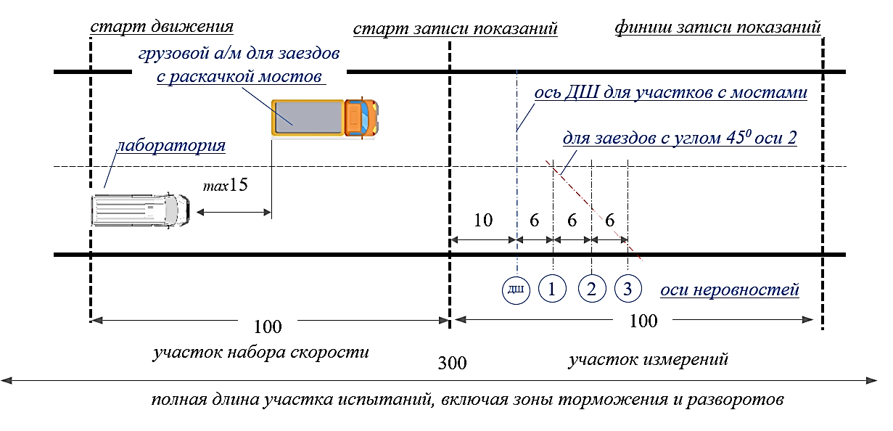
СХЕМА К ЭКСПЕРИМЕНТАЛЬНОЙ ОЦЕНКЕ ВЛИЯНИЯ ИСКУССТВЕННЫХ НЕРОВНОСТЕЙ НА IRI

Slide 10
ДИАГРАММЫ ПО РЕЗУЛЬТАТАМ ЭКСПЕРИМЕНТАЛЬНЫХ ИССЛЕДОВАНИЙ
ВЛИЯНИЕ ВЫСОТЫ НЕРОВНОСТЕЙ НА IRI
ВЛИЯНИЕ КОЛИЧЕСТВА НЕРОВНОСТЕЙ НА IRI

Slide 11
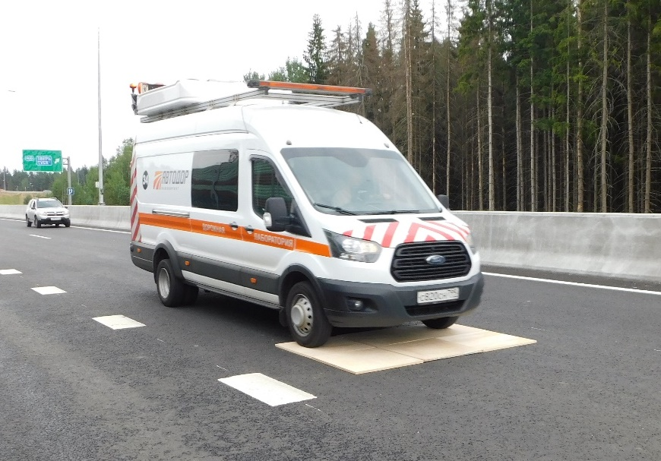
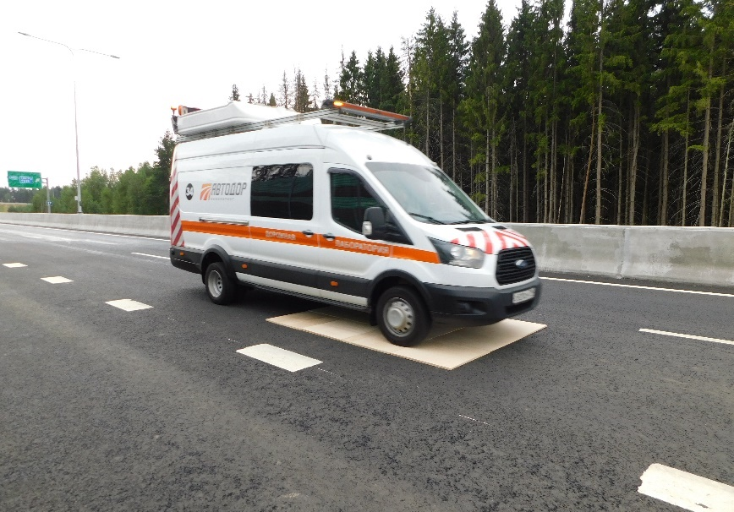
ДИАГРАММЫ ПО РЕЗУЛЬТАТАМ ЭКСПЕРИМЕНТАЛЬНЫХ ИССЛЕДОВАНИЙ
ВЛИЯНИЕ ДЛИНЫ ОДИНОЧНОЙ НЕРОВНОСТИ НА IRI
Экстраполяционный максимум IRI предположительно соответствует ½ длины колесной базы лаборатории
Увеличение длины препятствия
Уменьшение и стабилизация IRI при L препятствия > ½ L базы
Колесная база Форд Транзит 3080 мм

Slide 12
ПРОМЕЖУТОЧНЫЕ ИТОГИ
2022
Сформулирована проблема, поставлены цели и задачи исследований
2023
Экспериментальные исследования с проездами по ОИН по участкам дорог и по мостам
2024
То же + с моделированием углов перелома
Статистическая обработка с составлением уравнений
2025
Разработка математической модели для расчёта проектных значений Кб и IRI
Внесение дополнений в СТО АВТОДОР в части обработки результатов диагностики
Разработка методики расчёта проектных значений Кб и IRI

Slide 13
БЛАГОДАРЮ ЗА ВНИМАНИЕ!

